Slide 1


Emopain Challenge
de Cillis Nicolò - 736575
De Tullio Roberta - 737821
Miranda Caterina - 736546
Rubini Giuseppe - 739073

Slide 2

DESCRIZIONE DELL’ APPLICAZIONE
01

Slide 3

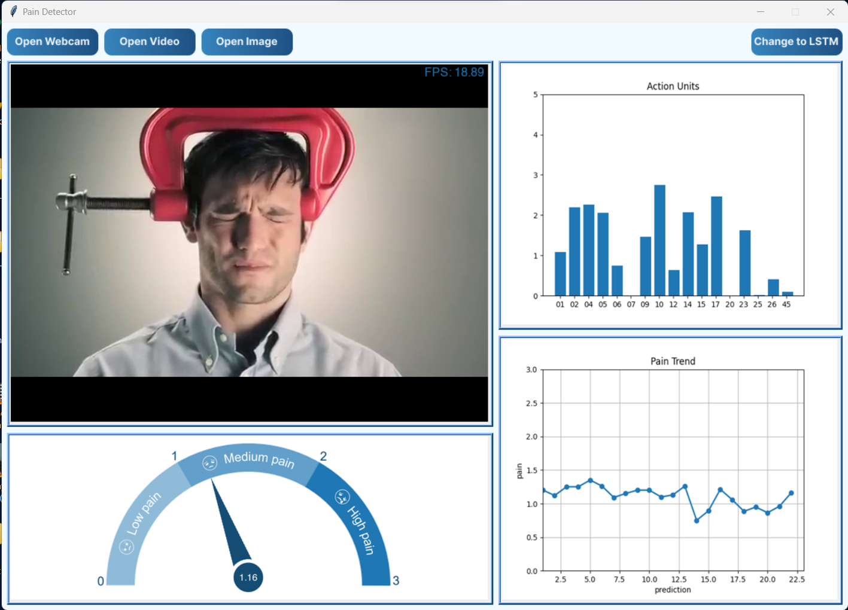
PAIN DETECTOR
Rilevazione in tempo reale dell’intensità del dolore tramite riconoscimento facciale utilizzando come modello una LSTM o un SVR

Slide 4

REALIZZAZIONE DELL’APPLICAZIONE
L’applicazione:
Cattura un flusso di dati da una sorgente video o da un’immagine
Identifica i volti ed estrae i landmark facciali utilizzando la libreria Py-Feat
A partire dai landmark facciali ottenuti estrae le action unit, le cui intensità vengono normalizzate e date in input al modello scelto
Infine mostra a schermo i risultati con l’ausilio di tre grafici:
Istogramma per le AU
Indicatore del livello del dolore
L’andamento dell’intensità del dolore nel tempo
LSTM
SVR
Riconoscimento con finestre temporali di 90 frame e overlapping del 50%
Riconoscimento frame-by-frame

Slide 5
WEBCAM
VIDEO
01
02
IMMAGINE (solo SVR)
03
Riconoscimento dell’intesità del dolore in tempo reale
Riconoscimento dell’intensità del dolore a partire da una registrazione video
Riconoscimento dell’intensità del dolore a partire dall’immagine di un volto

Slide 6
DATASET UTILIZZATO
02

Slide 7
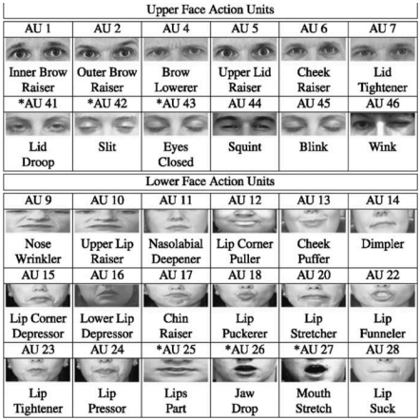
STRUTTURA DEL DATASET
Il dataset di EmoPain è costituito da:
file csv contenenti set di features estratte dai volti di ciascun partecipante ed elencate per ogni riga frame-by-frame
file csv contenenti le etichette per il livello di dolore percepito in ciascun frame.
I partecipanti sono suddivisi in 14 soggetti che presentano dolore lombare cronico (CLBP) e da 22 soggetti che non lo presentano (HP).
Tra le features fornite dal dataset ci siamo focalizzati sulle Action Units (AU): queste features sono un sottoinsieme del Facial Action Coding System.

Slide 8
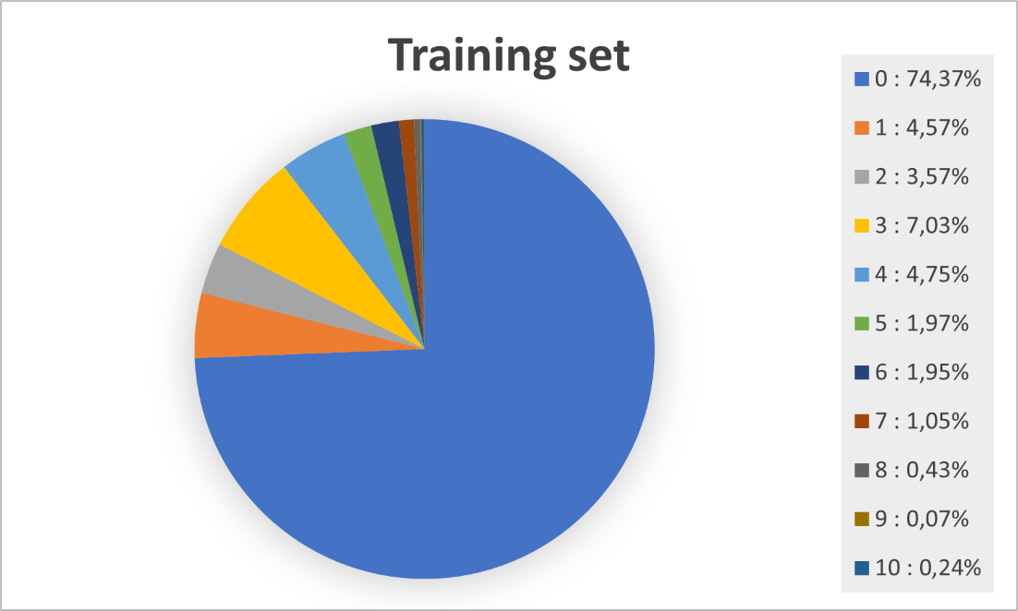

DATASET ORIGINALE
Per ogni frame sono state indicate le pain label, ovvero i nostri valori target che indicano l’intensità del dolore provato. Queste hanno un range di 11 valori da 0 a 10 dove zero indica l’assenza di dolore e dieci il dolore estremo.
Dai seguenti grafici si osserva come il dataset sia fortemente sbilanciato, in quanto la maggior parte dei dati sono contrassegnati con una label pari a 0.

Slide 9
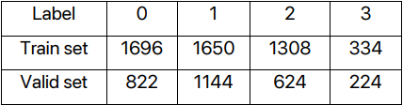
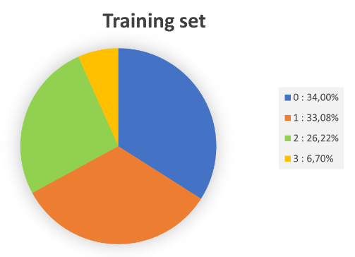
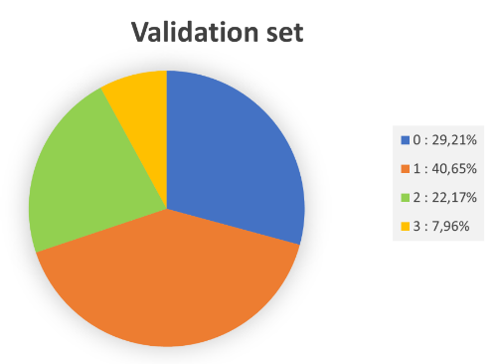
PREPROCESSING DEL DATASET
Esclusione dal dataset di tutti i dati relativi al campione delle persone che non presentano dolore cronico;
Aggregazione delle 11 pain label in 4 categorie principali
Eliminazione dei file costituiti da meno del 50% di frame con relativa pain label diversa da 0

Slide 10
REALIZZAZIONE DEL MODELLO
03

Slide 11
STRUTTURA DELLA RETE
Il modello è un tipo di rete neurale sequenziale definito utilizzando la libreria Keras.
È costituito da:
Due layer LSTM con 64 unità con un dropout del 50% e dropout ricorrente del 20% per ridurre l’overfitting e migliorare la generalizzazione del modello
Tre layer densi (fully connected) con funzione di attivazione ReLU, il primo con 64 unità, il secondo con 32 unità e l’ultimo con un singolo neurone
La funzione di loss utilizzata è l’errore quadratico medio (MSE) e vengono specificate come metriche di valutazione per monitorare le prestazioni del modello durante l’addestramento l’accuratezza, l’errore quadratico medio (RMSE) e l’errore assoluto medio (MAE).

Slide 12
RISULTATI OTTENUTI
Confrontando i risultati, notiamo che il modello LSTM ha prestazioni generalmente migliori rispetto alla baseline su tutte le metriche considerate, dimostrando di essere più efficace nella previsione dei dati oggetto di studio.
 | MAE | RMSE | PCC | CCC
BASELINE | 1.51 | 1.74 | 0.04 | 0.003
LSTM | 0.69 | 0.90 | 0.38 | 0.31

Slide 13
CASI D’USO
04

Slide 14
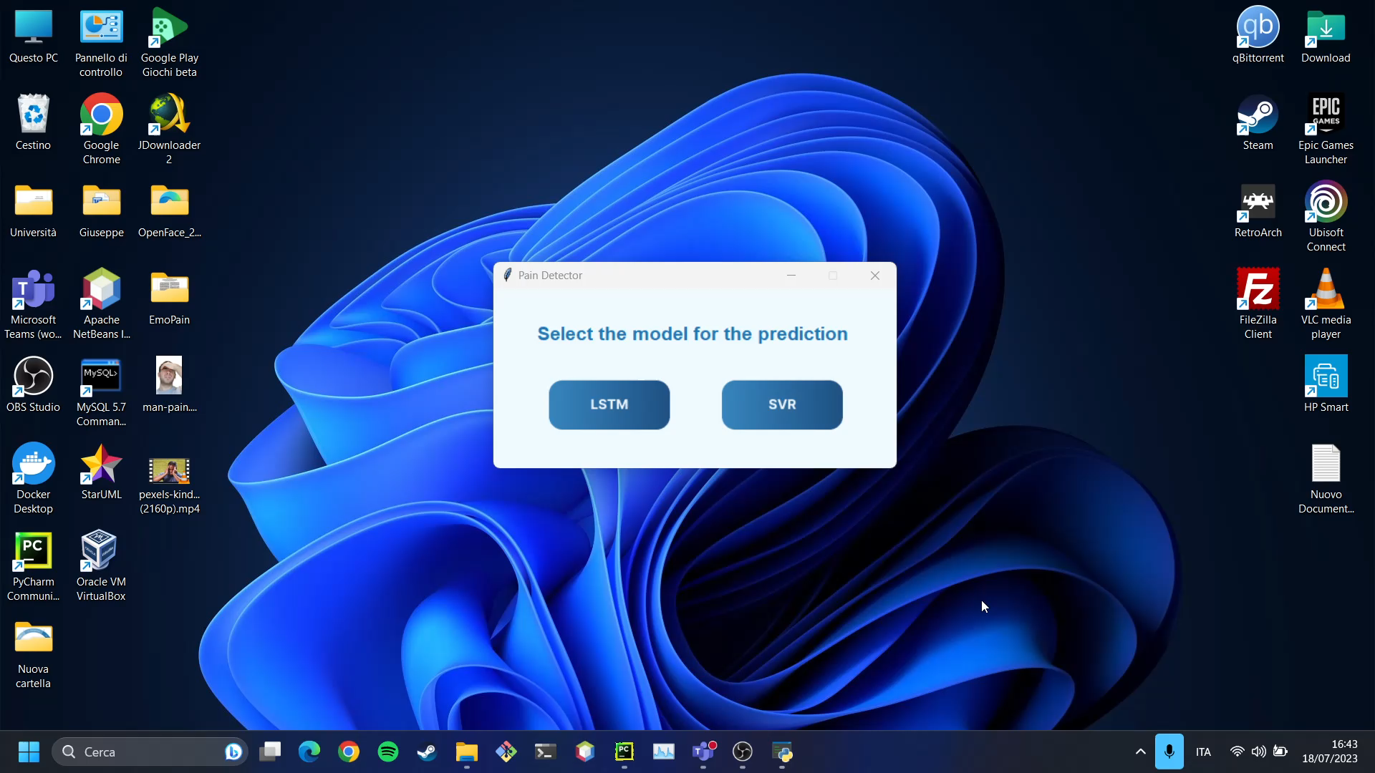
ESEMPIO DI UTILIZZO

Slide 15
SOLUZIONI APPLICATIVE
Per valutare l’efficacia di trattamenti farmacologici e non per il dolore
RICERCA CLINICA
ASSISTENZA SANITARIA
TERAPIE MEDICHE E DENTALI
Valurare il dolore dei pazienti che non possono comunicarlo verbalmente
Durante procedure mediche o dentali, valutare il dolore per controllare la risposta del paziente

Slide 16
GRAZIE
PER
L’ATTENZIONE

